Slide 1



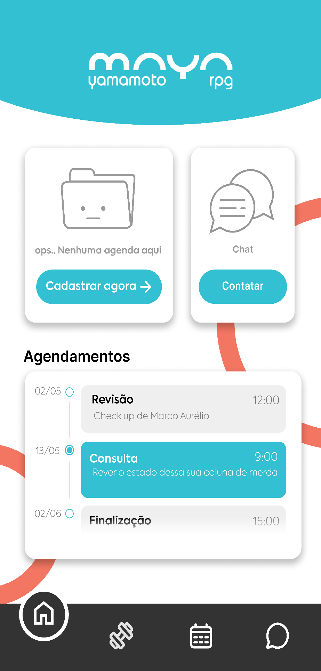
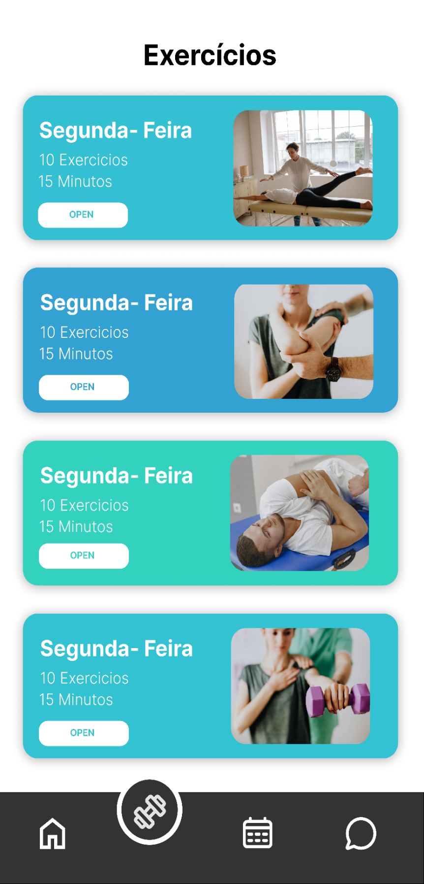
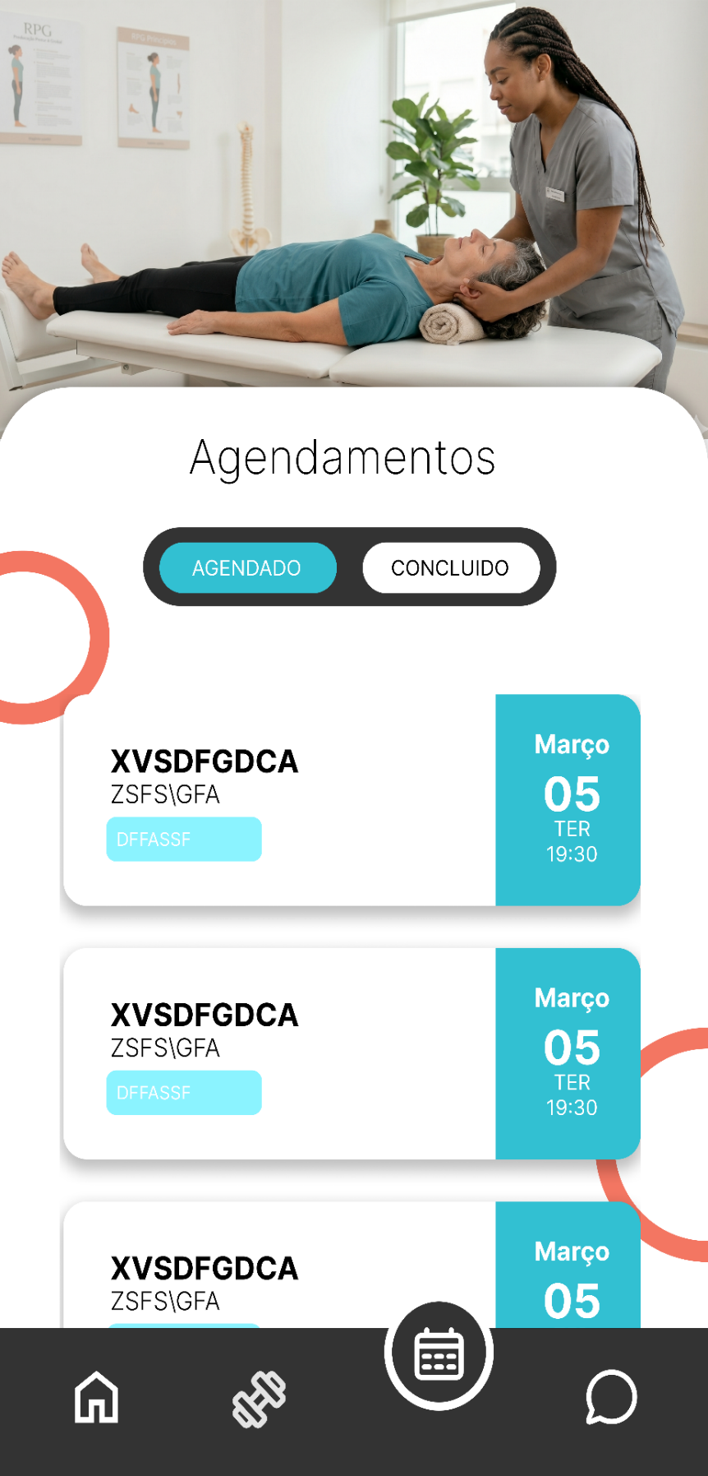



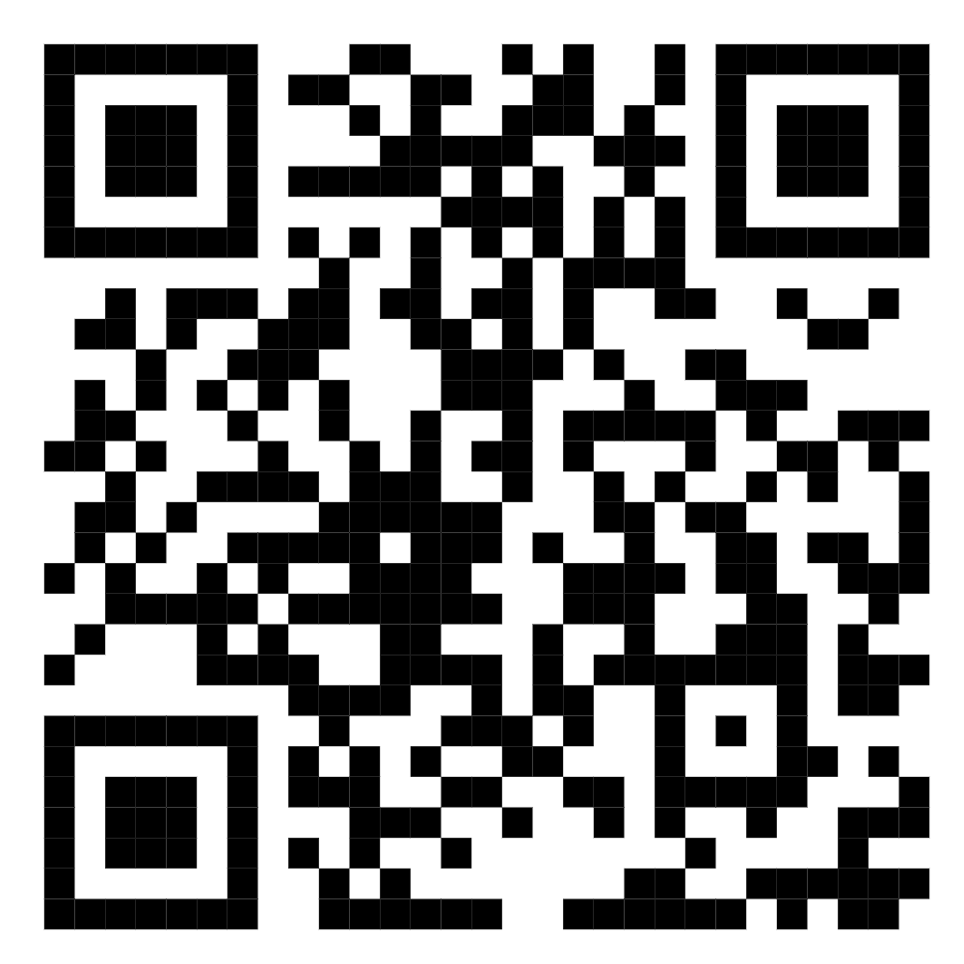




Aplicativo Maya-RPG
André Ferreira, Cauan Moreira, Rogério Vieira e Victor Camargo
Orientadores: Aimar Lopes, Francisco Escobar, Jefferson Silva e Rodrigo Rosa
O PROBLEMA
RESULTADOS
O acompanhamento do tratamento de Reeducação Postural Global (RPG) da fisioterapeuta Maya Yamamoto enfrenta obstáculos na comunicação. Atualmente, o monitoramento e os registros ocorrem de forma dispersa, utilizando mensagens informais e anotações que não são padronizadas.
Essa fragmentação dos dados impacta negativamente a rotina clínica e administrativa. A ausência de um sistema centralizado dificulta a rastreabilidade ágil do prontuário, atrasando o acesso ao histórico e prejudicando o controle eficiente da agenda.
Depender exclusivamente da memória para realizar os exercícios domiciliares dificulta o andamento do tratamento. Sem uma ferramenta intuitiva para guiar as séries e oferecer suporte em casa, o paciente fica mais propenso a erros na execução, o que compromete os resultados e reduz a eficácia da reabilitação.
Entregamos um sistema digital totalmente funcional que conecta de forma direta o paciente à Clínica Maya. Através do aplicativo, o usuário consegue visualizar facilmente suas séries de exercícios, registrar a execução da rotina de RPG e relatar indicadores clínicos, como a escala de dor, tornando seu progresso claro e tangível.
Essa jornada é apoiada por uma infraestrutura que assegura alta confiabilidade por meio da sincronização constante em nuvem e da persistência local de dados. Integrada a isso, a automação de notificações impulsiona a adesão aos exercícios, fornecendo à fisioterapeuta informações precisas e centralizadas para um acompanhamento remoto assertivo e altamente personalizado.
INTRODUÇÃO
Imagens 01 a 03: Aplicativo Maya-RPG
A PROPOSTA
Para solucionar esses desafios, o projeto propõe o desenvolvimento de uma solução digital integrada para apoiar a rotina clínica de RPG. O ecossistema é formado por três partes: um Aplicativo Mobile, um Módulo Web e um Backend.
O Aplicativo Mobile foi desenhado para ser a interface diária do paciente. Por ele, o usuário acessa planos de exercícios com vídeos e imagens, registra a execução da sua rotina e acompanha seu histórico de evolução.
O Módulo Web atuará como a central de comando da profissional para a gestão ágil de pacientes e prontuários. O Backend da aplicação assegurará a integração em tempo real, a autenticação e a persistência segura das informações.
Fonte: Os Autores (2026)
TECNOLOGIAS UTILIZADAS
REFERÊNCIAS
O sistema conecta o celular do paciente ao computador da clínica pela internet de forma rápida e segura. Tudo foi testado para garantir que o aplicativo não trave e seja fácil de usar.
CLÍNICA MAYA YOSHIKO YAMAMOTO; YAMAMOTO, Maya Yoshiko. Identidade Visual e Informações Clínicas sobre Processos de RPG. Dados obtidos via entrevista e documentação interna. São Paulo, 2026
NORMAN, Donald A. O design do dia a dia. Rio de Janeiro: Rocco, 2006.
BROWN, Tim. Design thinking: uma metodologia poderosa para decretar o fim das velhas ideias. Rio de Janeiro: Elsevier, 2010.
SEMANA DE TECNOLOGIA - 2026
Fundação Escola de Comércio Álvares Penteado - FECAP

